Slide 1

Quản lý nhập kho
Trần Trung Hiếu
Đinh Tiến Vũ
Hà Quốc Thắng
Ngô Đức Thắng

Slide 2

MỤC LỤC
Vấn đề cần giải quyết
Phương pháp giải quyết
Cơ sở dữ liệu
Demo

Slide 3
Vấn đề cần giải quyết
Xây dựng ứng dụng hỗ trợ kiểm soát các giao dịch nhập kho cũng như các sản phẩm trong kho cho 1 cửa hàng. Cửa hàng có những vai trò:
Nhân viên điều phối: đặt hàng với nhà cung cấp để mua hàng, kiểm tra hàng nhập và tiến hành nhập hàng vào kho.
Nhân viên kho: quản lý các mặt hàng sản phẩm được nhập vào kho.
Thủ kho: quản lý thông tin nhà cung cấp để đặt hàng, xử lý các vấn đề sau nhập.

Slide 4
Giải pháp
Nhân viên kho:
Quản lý đơn nhập hàng
Quản lý sản phẩm
Quản lý nhà cung cấp
Kế toán:
Thanh toán đơn nhập hàng
Quản lý: thực hiện các chức năng của nhân viên kho và kế toán

Slide 5
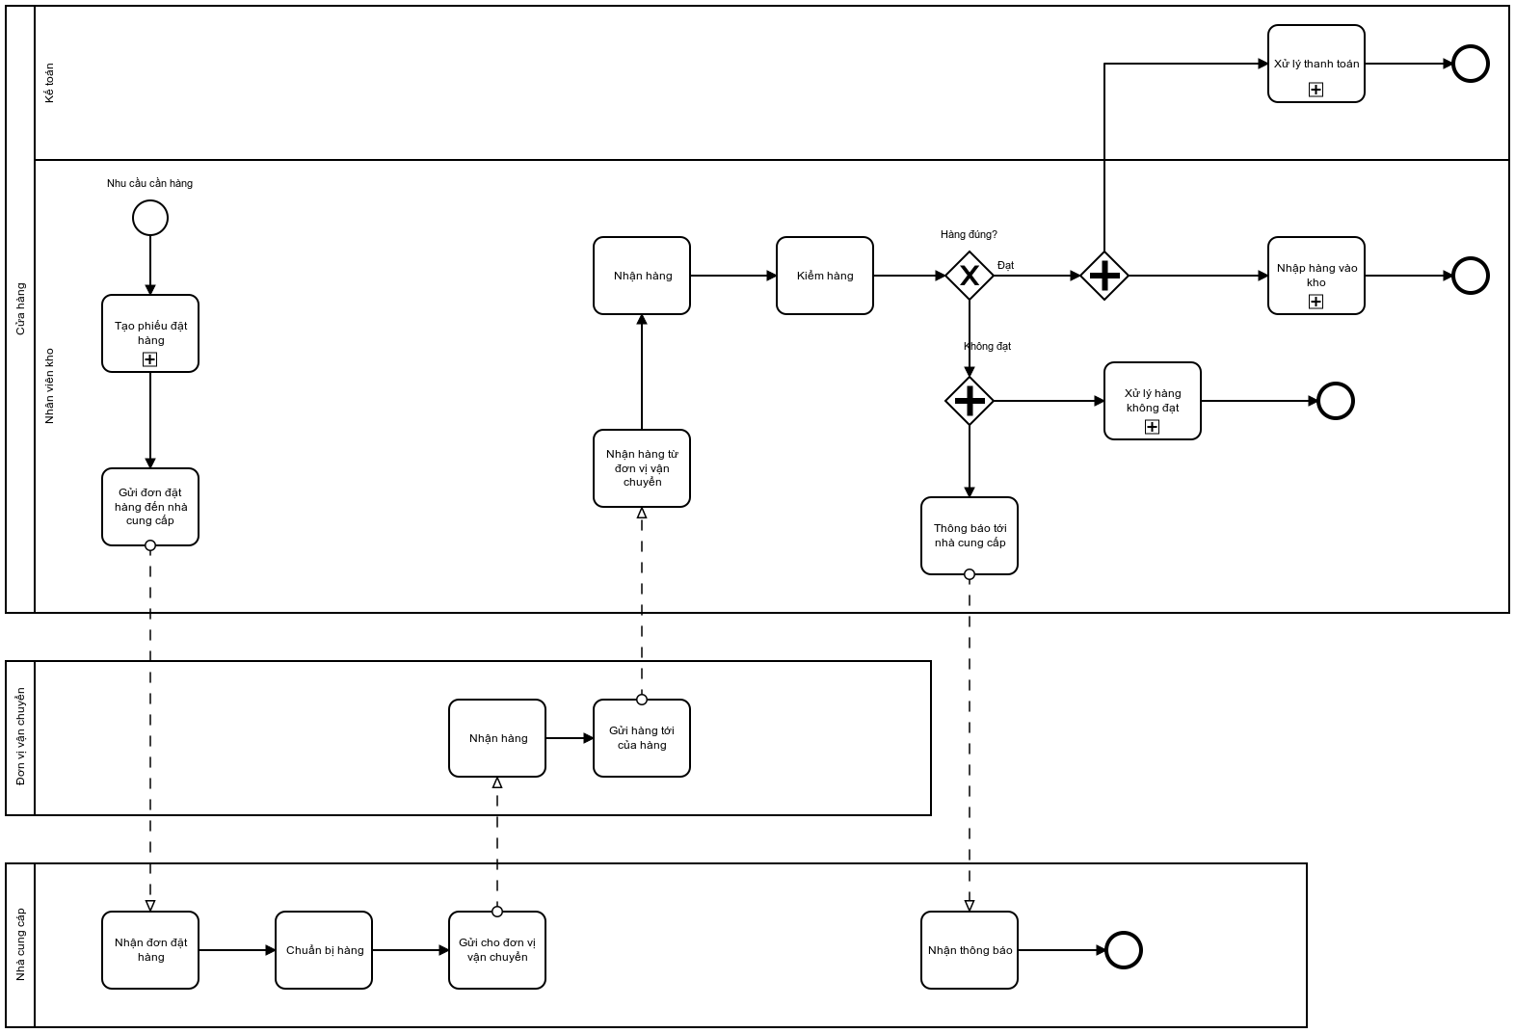
Giải pháp
Hình 1: Quy trình nhập hàng

Slide 6
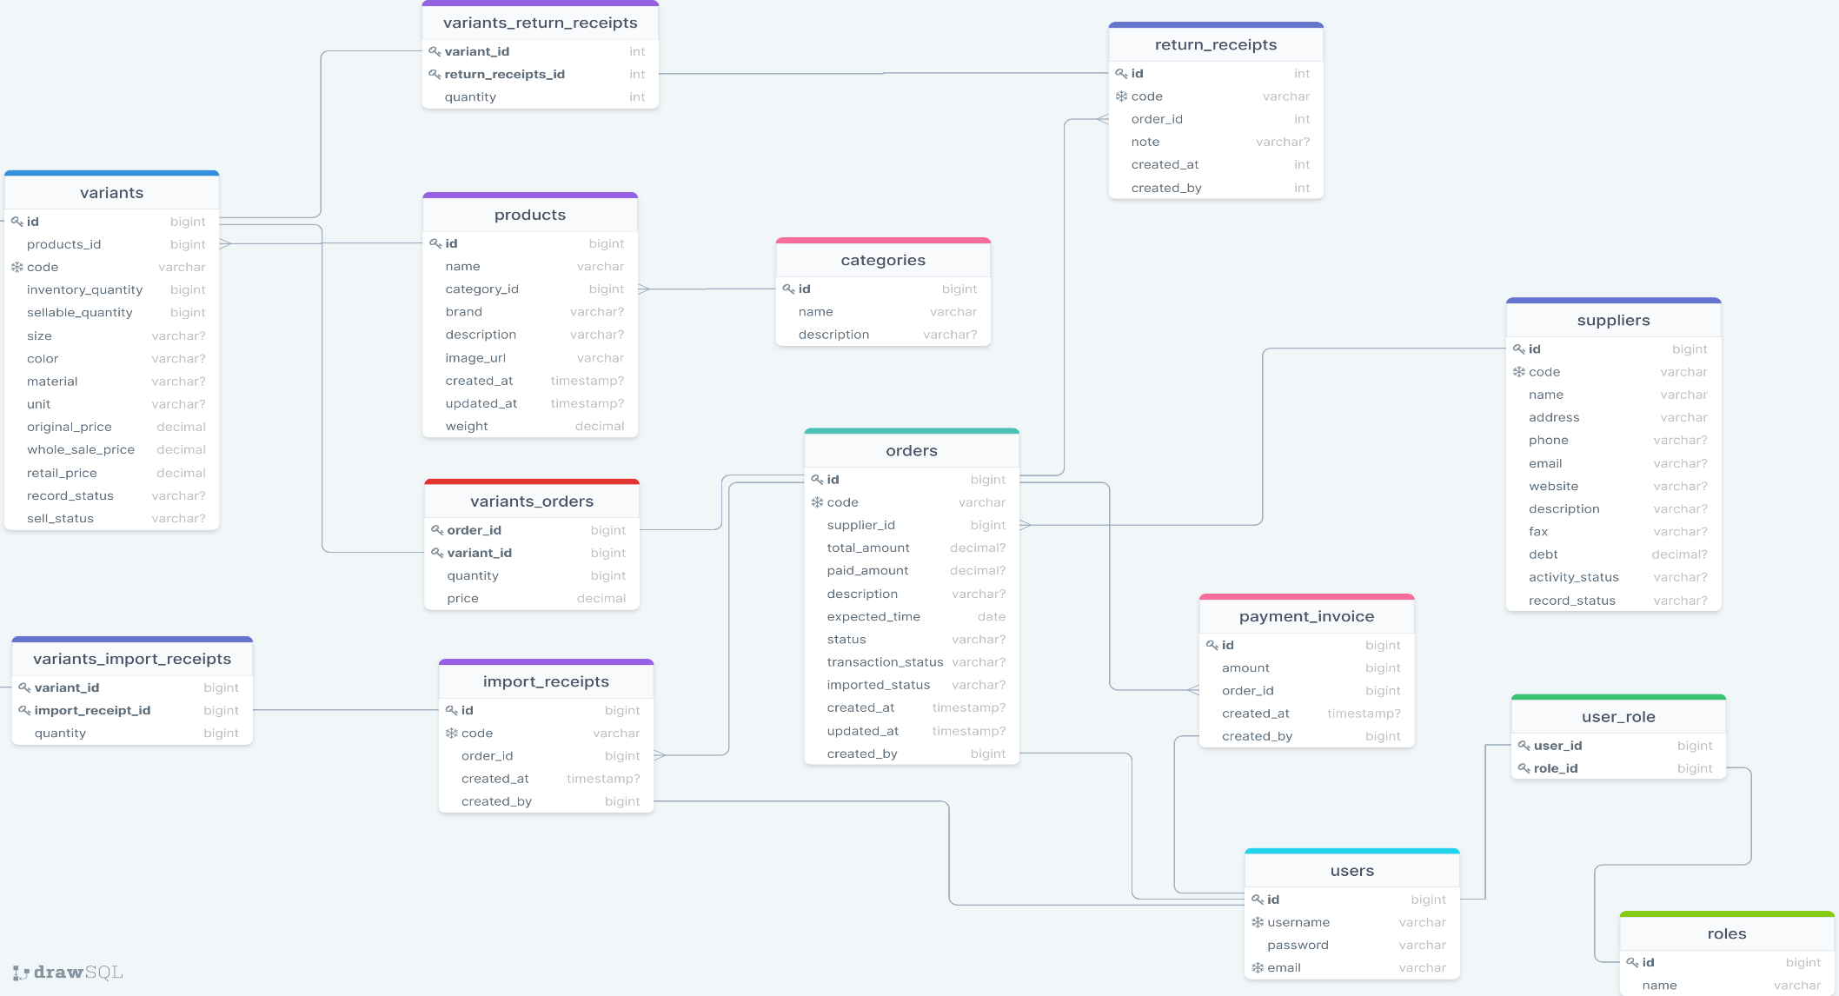
Cơ sở dữ liệu
Hình 2: Cơ sở dữ liệu của ứng dụng

Slide 7

Demo

Slide 8


